Slide 1
Площадка для дрессировки выгула собак
Мурманская область, город Североморск
Студентки Мурманского Арктического Государственного Университета А.А. Сасова, В.С.Огнева

Slide 2
Цель:
Площадки создаются в целях уменьшения количества укусов людей и животных, и других конфликтных ситуаций с участием собак.
Так же, с целью сохранения чистоты окружающей среды города Североморск.
Для воспитания и дрессировки собак.

Slide 3
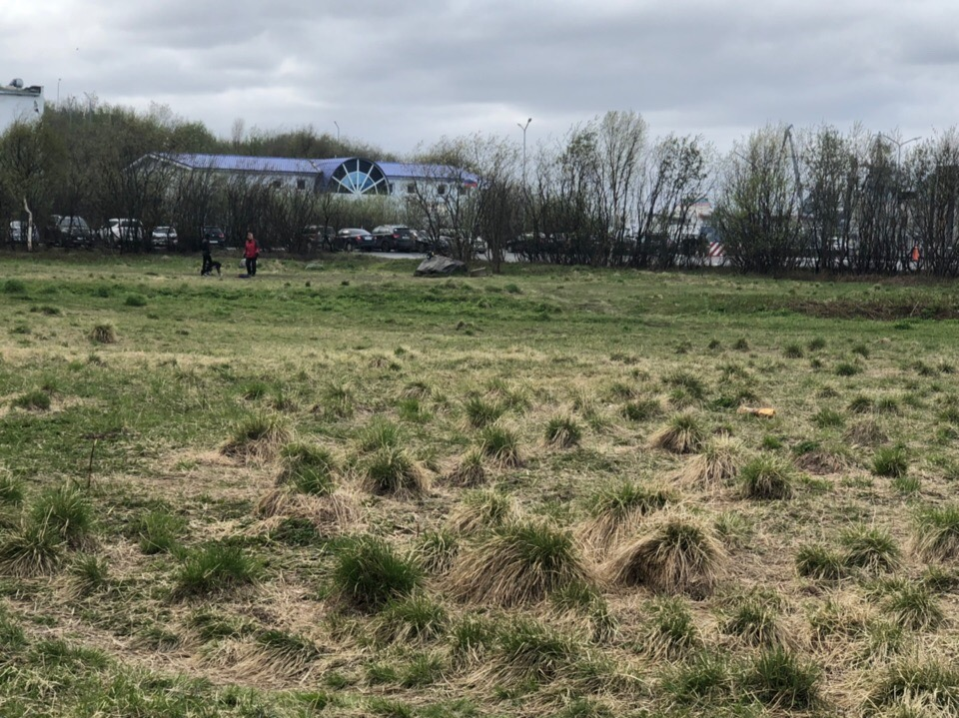
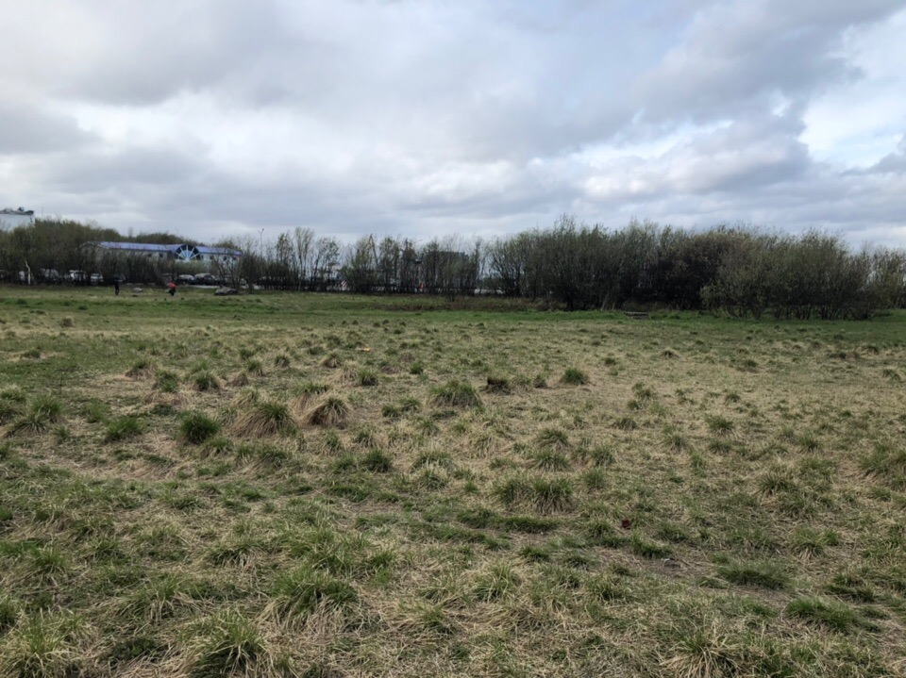
В городе Североморске имеется большая территория на пересечении улиц Сгибнева и Ломоносова, рядом с причалом. Данная территория хорошо подходит для осуществления проекта.

Slide 4
Задачи:
Создание специализированных зон для дрессировки собак;
Обеспечение кинологов и собаководов необходимыми ресурсами;
Избавить городские зоны, парки и детские площадки от собачьих отходов.

Slide 5
Ожидаемые результаты:
Улучшение экологической и эпизоотической обстановки в городе Североморск;
Благоустройство площадки в г. Североморск. Площадка, не зависимо от сезонности, позволит проводить кинологические мероприятия по дрессировке собак;
Привлечение внимания населения к необходимости правильного, самостоятельного и бережного отношения к домашним животным (собаке, кошке);
Организация любителей животных к выгулу собак в строго определенном месте;
В среднем площадку в день будет посещать около 70 владельцев собак с их питомцами;
В день один кинолог будет дрессировать около 7-8 собак, так же дрессировки будут осуществляться в группах по несколько собак.

Slide 6
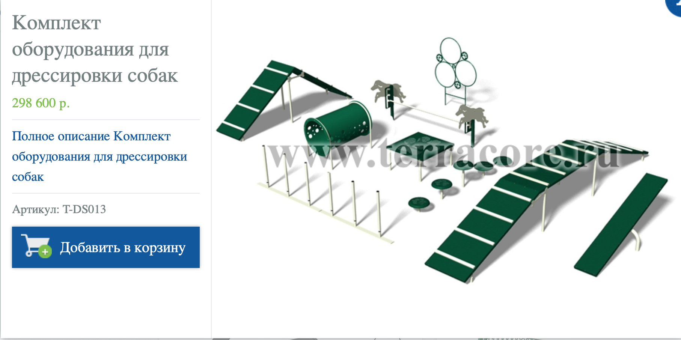

Необходимое оборудование для создания площадки для животных:

Slide 7


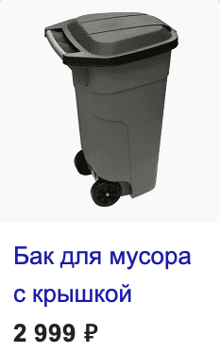
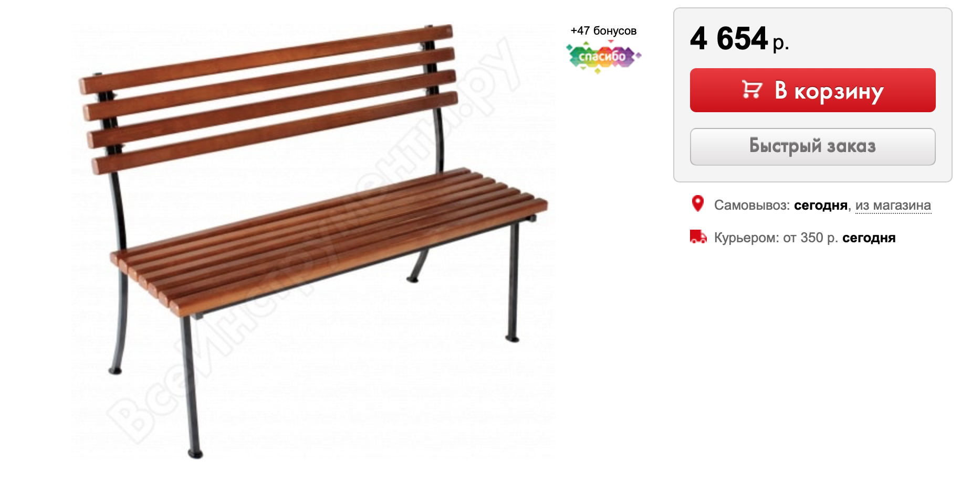
Инвентарь для удобства собаководов и кинологов:

Slide 8
Перспективы проекта:
Обеспечение надлежащего санитарного состояния площадки;
Осуществление контроля за проведением необходимого текущего и косметического ремонта, следить за сохранностью оборудования и инвентаря площадки;
Обеспечивать свободный доступ на площадку владельцам с собаками для их выгула или дрессировки;
Информировать владельцев собак о правилах содержания животных;
Построить подобные площадки для дрессировки собак в нескольких районах города для более удобного доступа всем владельцам собак.

